Slide 1

TRƯỜNG TIỂU HỌC HOÀ NGHĨA
HỘI THI
GIÁO VIÊN DẠY GIỎI CẤP TRƯỜNG
Môn: Toán
Bài 51: Số có ba chữ số
Giáo viên: Vũ Thị Ngọc Anh
Năm sinh: 1991
Trình độ: Đại học

Slide 2
CHỦ ĐỀ 10
  CÁC SỐ TRONG PHẠM VI 1000
BÀI 51:
SỐ CÓ BA CHỮ SỐ

Slide 4
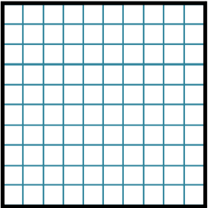
 | Trăm | Chục | Đơn vị | Viết số | Đọc số
 | 4 | 6 | 5 | 465 | bốn trăm sáu mươi lăm
 | 3 | 0 | 4 | 304 | ba trăm linh tư
 | 2 | 3 | 1 | 231 | hai trăm ba mươi mốt

Slide 6
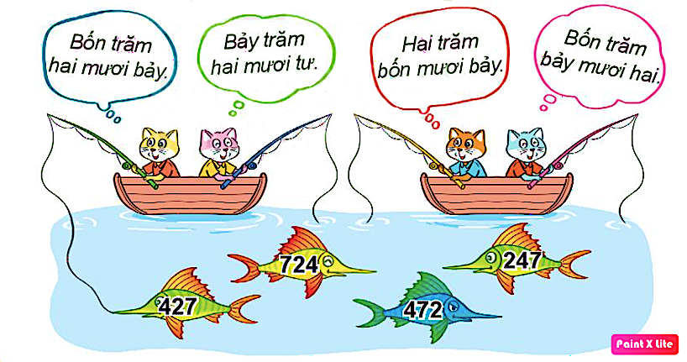
1
Tìm cá cho mèo.

Slide 7
2
Đếm rồi so sánh các số tròn chục.
a)
?
?
105
106
107
108
109
110
111
112
113
b)
230
231
?
?
234
235
236
?
238
232
233
237

Slide 8
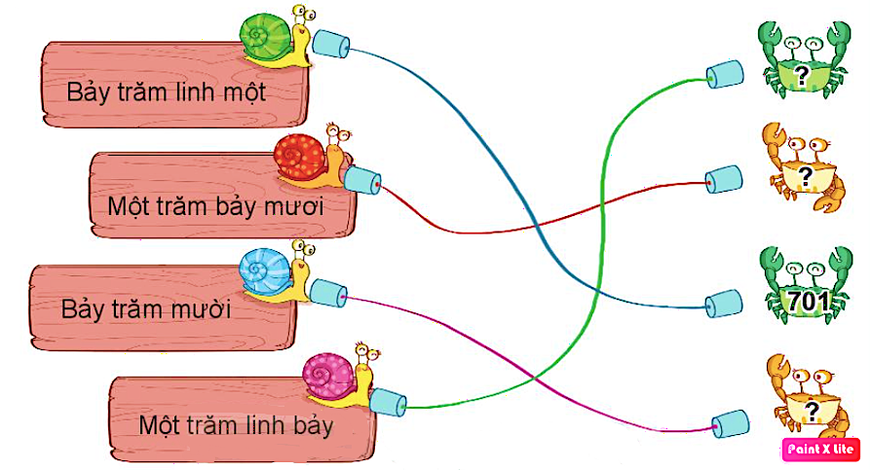
3
Số ?
107
170
710

Slide 9
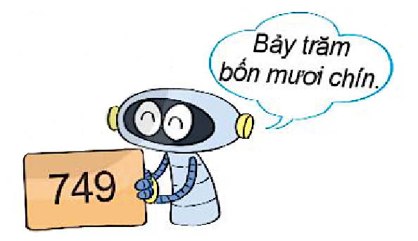
4
Viết, đọc số biết số đó gồm:
Số gồm | Viết số | Đọc số
7 trăm, 4 chục, 9 đơn vị | 749 | bảy trăm bốn mươi chín
1 trăm, 1 chục, 4 đơn vị | 114 | một trăm mười bốn
5 trăm, 6 chục, 0 đơn vị | 560 | năm trăm sáu mươi
8 trăm, 0 chục, 3 đơn vị | 803 | tám trăm linh ba

Slide 11
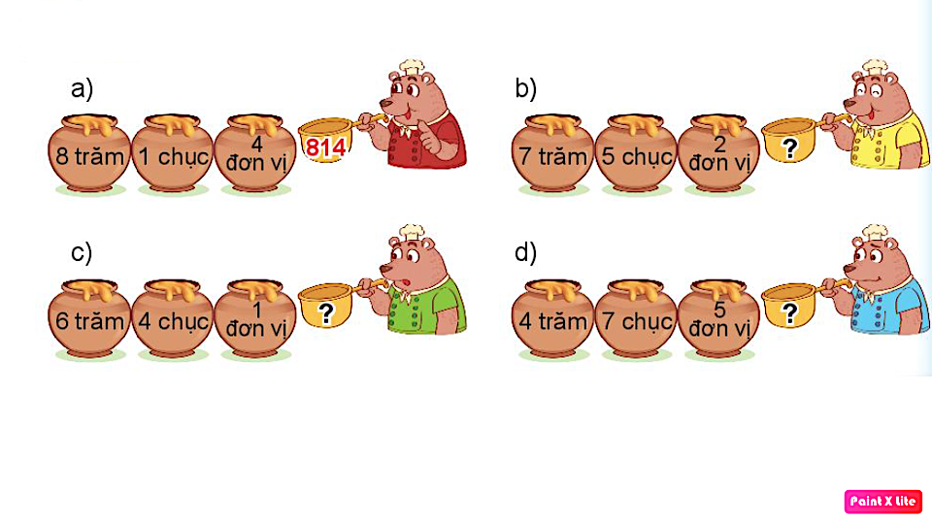
Số ?
1
752
641
475

Slide 12
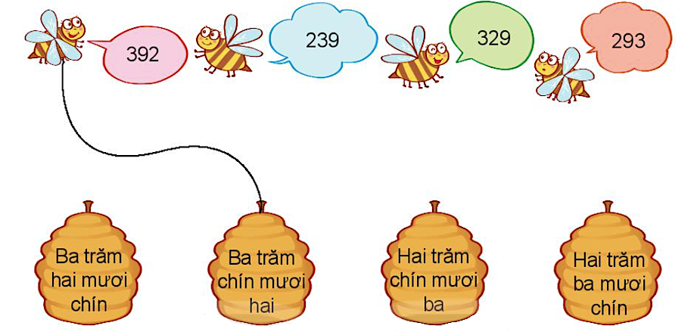
2
Mỗi chú ong đến từ tổ nào?

Slide 13
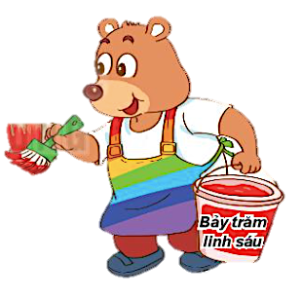
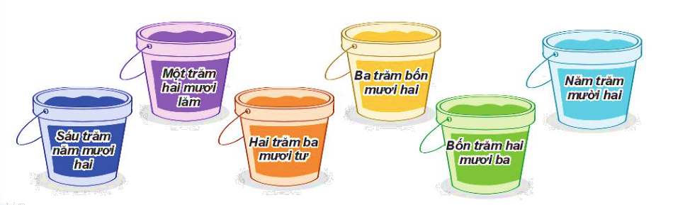
3
Mỗi thanh gỗ được sơn bởi màu ở thùng ghi cách đọc số trên thanh gỗ. Hỏi mỗi thanh gỗ được sơn màu gì?
Bảy trăm
linh sáu
125
234
342
423
521
652
706
Bảy trăm
linh sáu

Slide 14
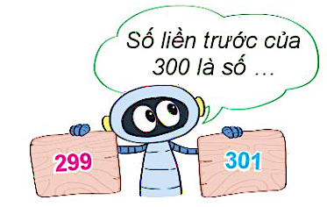
4
a) Số liền trước của 300 là số nào?
→ Số liền trước của 300 là: 299

Slide 15
4
b) Số liền trước, liền sau của 999 là số nào?
998
999
1000
→ Số liền trước của 999 là: 998
→ Số liền sau của 999 là: 1000

Slide 17
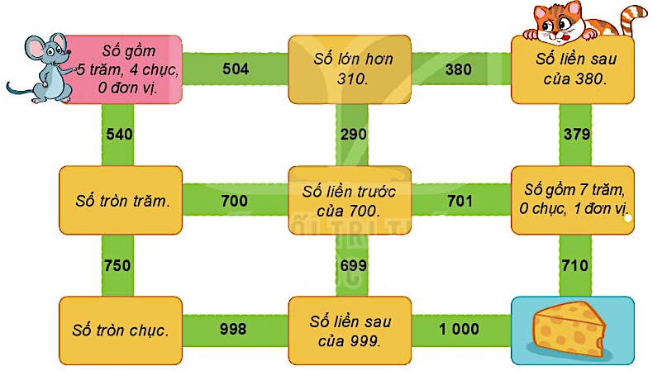
1
Tìm đường đưa chú chuột đến miếng pho mát, bằng cách đi theo các chỉ dẫn cho trong mỗi ô mà chuột đi qua.
Số lớn hơn 310
Số liền trước
của 700
Số gồm 7 trăm, 0 chục, 1 đơn vị
Số tròn trăm
Số liền sau
của 900
Số tròn chục

Slide 18
Số ?
2
Số | Số trăm | Số chục | Số đơn vị
630 | 6 | 3 | 0
408 | ? | ? | ?
514 | ? | ? | ?
970 | ? | ? | ?
4
0
8
5
1
4
9
7
0

Slide 20
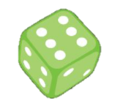
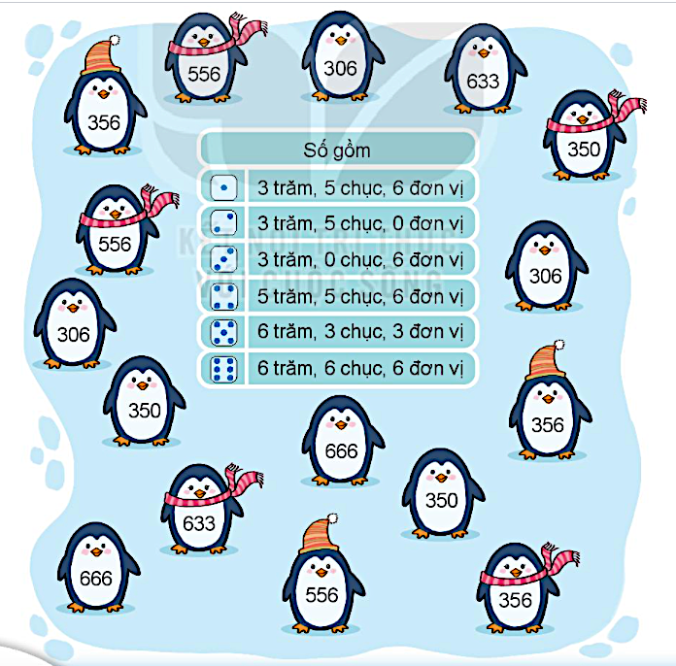
BỮA TIỆC
CỦA CHIM CÁNH CỤT
Chuẩn bị: 1 xúc xắc, 5 quân cờ.
Cách chơi:
Chơi theo nhóm.
Khi đến lượt, người chơi gieo xúc xắc và đọc số chấm ở mặt trên. Tìm số thích hợp vơi mặt xúc xắc ở trong bảng (ví dụ số thích hợp với mặt với là 356). Đặt một quân cờ vào con chim cánh cụt ghi số vừa tìm được.
Trò chơi kết thúc khi đặt được hết 5 quân cờ.

